Slide 1
BÀI 5: YÊU THƯƠNG CON NGƯỜI
BÀI 7: ĐOÀN KẾT TƯƠNG TRỢ
(TIẾT 1)
(HƯỚNG DẪN HỌC SINH CHUẨN BỊ BÀI)

Slide 2
NỘI DUNG
I- TÌM HIỂU TRUYỆN ĐỌC:
“Bác Hồ đến thăm người nghèo”
II- NỘI DUNG BÀI HỌC:
Khái niệm:
Ý nghĩa:
III- DẶN DÒ VỀ NHÀ:

Slide 3
I- TÌM HIỂU TRUYỆN ĐỌC:
“Bác Hồ đến thăm người nghèo”
Tối 30 Tết năm Nhâm Dần (1962), đường phố Hà Nội mịt mù trong làn mưa bụi. Trời rét ngọt, xe ô tô đưa Bác tới đầu phố Lý Thái Tổ thì dừng lại. Bác tới thăm gia đình chị Chín. Bác chọn một gia đình có nhiều khó khăn để đến thăm và chúc Tết. Chồng chị Chín mất sớm, để lại ba đứa con nhỏ dại. Chị phải đi làm công nhật, gặp việc gì làm việc đó để lấy tiền nuôi con. Bác bước vào nhà, chị Chín sửng sốt nhìn Bác. Các con chị reo lên: “A ! Bác Hồ, Bác Hồ!” rồi chạy lại quanh Bác… Lúc này chị Chín mới như chợt tỉnh, chị chạy tới ôm chầm lấy Bác và bỗng nhiên khóc nức nở. Bác đứng lặng, hai tay nhẹ vuốt lên mái tóc chị Chín. Chờ cho chị bớt xúc động, Bác an ủi:

Slide 4
I- TÌM HIỂU TRUYỆN ĐỌC:
“Bác Hồ đến thăm người nghèo”
Năm mới sắp đến, Bác đến thăm thím, sao thím lại khóc?
Cố nén xúc động,nhưng chị Chín vẫn không ngừng thổn thức, chị nói:
Có bao giờ…có bao giờ Chủ tịch nước lại tới thăm nhà chúng con…, mà bây giờ mẹ con chúng con lại được thấy Bác ở nhà. Con cảm động quá! Mừng quá thành ra con khóc ạ.
Bác nhìn chị Chín, nhìn các cháu một cách trìu mến và Bác ôn tồn nói:
– Bác không tới thăm những người như mẹ con thím, thì còn thăm ai?
Bác đến bên các cháu, âu yếm xoa đầu và trao quà Tết cho các cháu. Bác quay lại hỏi chị Chín:
– Thím hiện nay làm gì?

Slide 5
I- TÌM HIỂU TRUYỆN ĐỌC:
“Bác Hồ đến thăm người nghèo”
– Dạ….thưa Bác…
– Thím vẫn chưa có công việc ổn định à?
– Dạ, cháu đã ngoài ba mươi tuổi, lại kém văn hóa nên tìm việc làm ổn định cũng khó ạ.
Bác quay lại nhìn ông Chủ tịch Ủy ban hành chính Thành phố Hà Nội, rồi Bác lại hỏi tiếp chị Chín:
– Mẹ con thím có bị đói không?
– Dạ, bữa cơm, bữa cháo cũng tạm đủ ạ! Nói tới đây chị lại rơm rớm nước mắt.
Bác chỉ vào cháu lớn nhất và hỏi chị Chín:

Slide 6
I- TÌM HIỂU TRUYỆN ĐỌC:
“Bác Hồ đến thăm người nghèo”
– Cháu có đi học không?
– Dạ, con cháu đang học lớp 4 ạ. Cháu nó vất vả lắm, sáng đi học, chiều về trông các em và đi bán kem hoặc bán lạc rang để đỡ đần cháu….Thưa Bác! . Dù khó khăn, cháu cũng sẽ cố cho các cháu học hành ạ.
Nghe chị Chín nói, Bác tỏ ý hài lòng. Bác ân cần dặn dò chị về việc làm ăn và việc học hành cho các cháu. Trên đường về Phủ Chủ tịch, mưa xuân như rắc bụi, trời càng lạnh. Ngồi trong xe, Bác đăm chiêu suy nghĩ. Sau Tết, Bác Hồ đã chỉ thị cho Ủy ban hành chính Thành phố Hà Nội phải chú ý tạo công ăn việc làm cho những người lao động gặp nhiều khó khăn như chị Chín.
Theo Vũ Kỳ

Slide 7

I- TÌM HIỂU TRUYỆN ĐỌC:
“Bác Hồ đến thăm người nghèo”
Học sinh trả lời câu hỏi phần gợi ý truyện đọc SGK trang 16:
a) Những chi tiết nào trong truyện thể hiện sự quan tâm, thông cảm và giúp đỡ của Bác Hồ đối với gia đình chị Chín?

Slide 8
II- NỘI DUNG BÀI HỌC:
Khái niệm:
Ý nghĩa:
1. Tìm những câu ca dao, tục ngữ, danh ngôn nói về tình thương yêu của con người đối với con người ?
2. Em đã làm gì để thể hiện lòng yêu thương con người của mình ?
3. Biểu hiện yêu thương con người và Biểu hiện trái với lòng yêu thương con người ?
4. Lòng yêu thương con người có ý nghĩa như thế nào đối với mỗi con người và đối với xã hội?

Slide 9
TRUYỆN ĐỌC:
Hãy Làm Điều Gì Đó Trước Khi Quá Muộn Màng
Một người đàn ông dừng lại ở cửa tiệm bán hoa để đặt hoa tặng mẹ của mình. Mẹ của ông ở xa cách đây hơn 200 dặm và ông sẽ nhờ cửa tiệm giao hoa đến tận tay cho bà. Khi ông bước ra khỏi xe, ông đột nhiên chú ý đến một cô gái trẻ đang khóc thút thít bên lề đường. Ông hỏi cô gái có sao không, cô trả lời, “Cháu muốn mua hoa hồng tặng mẹ. Nhưng cháu chỉ có 75 cent nhưng hoa hồng thì đến 2 dollar.”
Người đàn ông mỉm cười và nói, “Đi với chú. Chú sẽ mua cho cháu một bông hồng.” Ông mua cho cô bé hoa hồng như đã hứa và đặt hoa giao đến tận nhà mẹ mình. Khi họ rời khỏi, ông ngỏ ý chở cô bé về nhà.

Slide 10
TRUYỆN ĐỌC:
Hãy Làm Điều Gì Đó Trước Khi Quá Muộn Màng
Cô bé đồng ý để ông chở đến chỗ mẹ của mình. Cô chỉ cho ông đến một nơi vắng vẻ, phải đến khi dừng xe lại người đàn ông mới nhận ra đó là một nghĩa trang. Và cô gái đã đặt bông hoa ấy lên một ngôi mộ sạch sẽ.
Người đàn ông trở về cửa tiệm hoa, hủy gói giao hoa và ông ta đã mua hẳn một bó hoa to, lái xe đến thẳng nhà của mẹ mình, ngôi nhà cách nơi đấy hơn hai trăm dặm đường đi nhưng cuộc gặp gỡ cô gái đã cho ông hiểu rằng, nếu hôm nay ông không đến, có khi ngày mai ông sẽ chẳng còn cơ hội để đến nữa.
Nguồn: https://tinhyeuvacuocsong.com

Slide 11
Sau khi đọc câu chuyện “Hãy Làm Điều gì đó trước khi quá muộn màng”.
1. Em hãy nêu nội dung câu chuyện .
2. Bản thân em có suy nghĩ gì khi đọc câu chuyện trên.

Slide 12
NỘI DUNG
I- TÌM HIỂU TRUYỆN ĐỌC:
“ Một buổi lao động”
II- NỘI DUNG BÀI HỌC:
Khái niệm:
Ý nghĩa:
III- DẶN DÒ VỀ NHÀ:

Slide 13
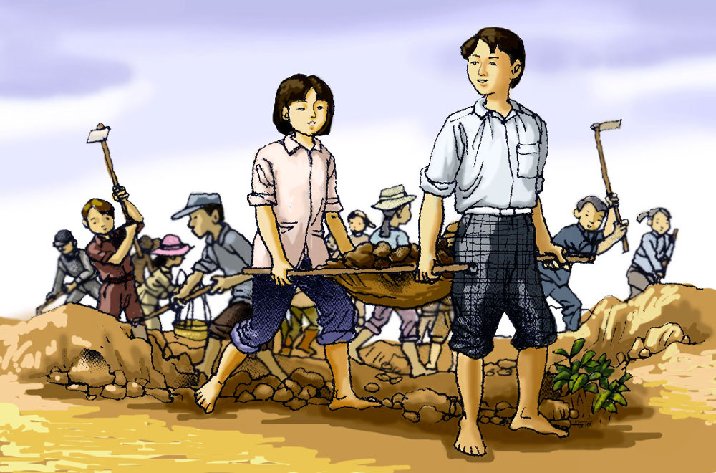
I- TÌM HIỂU TRUYỆN ĐỌC:
“ Một buổi lao động”

Slide 14
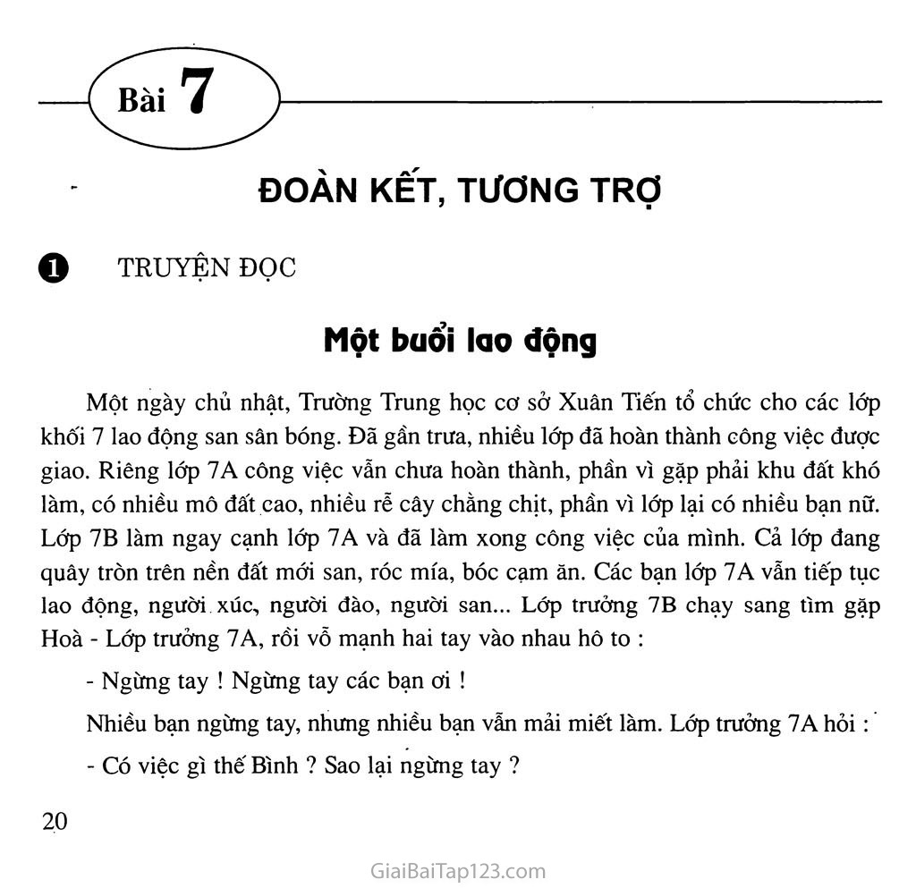
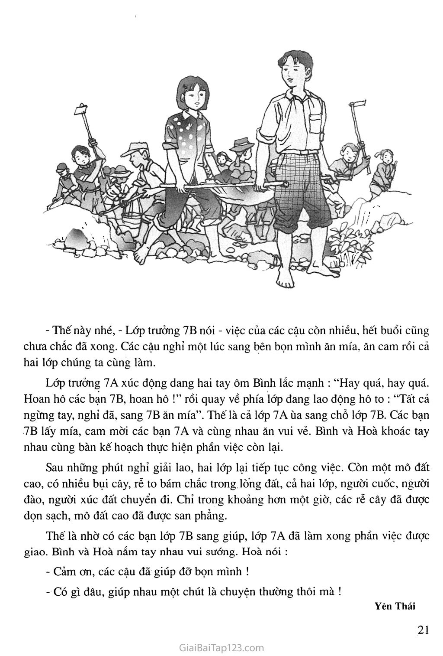



Slide 15
I- TÌM HIỂU TRUYỆN ĐỌC:
“ Một buổi lao động”
Trả lời câu hỏi phần truyện đọc SGK trang 22:
a) Khi lao động sau sân bóng, lớp 7A đã gặp phải khó khăn gì?
b) Để giúp lớp 7A giải quyết khó khăn, các bạn lớp 7B đã làm gì?

Slide 16
II- NỘI DUNG BÀI HỌC:
Khái niệm:
Ý nghĩa:
1. Tìm những câu ca dao, tục ngữ, danh ngôn nói về đoàn kết tương trợ ?
2. Em đã làm gì để thể hiện tinh thần đoàn kết, tương trợ của mình ?
3. Biểu hiện đoàn kết, tương trợ và Biểu hiện trái với đoàn kết, tương trợ ?
4. Em hãy nhận xét việc thực hiện đoàn kết, tương trợ của bản thân và các bạn.
5. Trong học tập và trong cuộc sống, học sinh đoàn kết, tương trợ bằng cách nào?

Slide 17
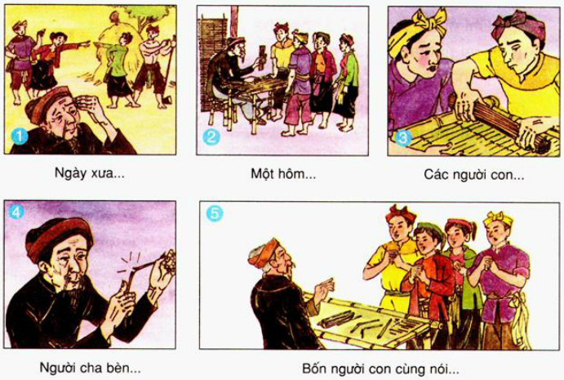
Câu chuyện bó đũa

Slide 18
Câu chuyện bó đũa
Ngày xưa ở một làng nọ có một người rất giàu có. Ông ta sinh được 5 người con. Vì quá giàu có nên những người con của ông ta có một đời sống sung sướng thừa thãi về vật chất. Dù rất sung sướng nhưng các con của ông vẫn sinh thói tham lam, ích kỉ, tranh giành lẫn nhau. Đến khi 5 người đều trưởng thành nhờ vào tiền của cha mẹ nên rất giàu có, mỗi người có một cơ ngơi riêng nhưng vẫn còn giữ thói ganh ghét, tị nạnh, cãi cọ nhau về những của cải mà họ có.

Slide 19
Câu chuyện bó đũa
Là cha nên nhìn cảnh các con không hòa thuận với nhau ông buồn lắm. Ông ra sức cố gắng khuyên bảo các con nhưng dù ông có nói thế nào thì 5 người còn của ông vẫn không bỏ được thói đố kị đó, nó như đã ăn sâu vào máu thịt. Vì quá đau buồn nên ông đã ngã bệnh. Sau một thời gian chống chọi thì ông biết rằng mình không còn sống được bao nhiêu ngày nữa.
Ông gọi các con đến bên giường, rồi ông bảo gia nhân đưa cho 5 người con mỗi người một chiếc đũa rồi bảo từng người một bẻ chiếc đũa cho ông xem. Ông vừa dứt lời thì 5 người con đã bẻ gãy chiếc đũa trên tay một cách dễ dàng. Nhìn những chiếc đũa bị bẻ gãy ông trầm ngâm và im lặng hồi lâu.

Slide 20
Câu chuyện bó đũa
Sau đó ông đưa nguyên một bó đũa cho người con cả và bảo rằng nếu đã dễ dàng bẻ gãy một chiếc đũa thì hay thử bẻ nguyên cả một bó đũa cho ông xem. Lần lượt từng người một bẻ, người con cả đã vận dụng hết sức mạnh để bẻ đến nỗi mặt mũi đỏ hết lên nhưng vẫn không thể bẻ được, sau đó anh cũng đành chịu thua. Đến người con thứ hai cũng như anh mình và chịu thua, cứ lần lượt vậy đến người con thứ năm cũng chịu thua.
Ông mới ôn tồn bảo các con rằng các con của ông đang tị nạnh nhau, chia rẽ nhau thì lẻ loi không khác gì chiếc đũa dễ bị bẻ gãy kia. Nếu biết đoàn kết lại với nhau như một bó đũa thì sẽ không có sức mạnh nào bẻ gãy được các con của ông. Sau khi nói xong người cha qua đời. Cả năm anh em đã được cha dạy cho bài học quý giá nên đã thay đổi đoàn kết và thương mến lẫn nhau.
Theo NGỤ NGÔN VIỆT NAM

Slide 21
Sau khi đọc câu chuyện “Bó đũa”
1. Em hãy nêu nội dung câu chuyện .
2. Bản thân em có suy nghĩ gì khi đọc câu chuyện trên.

Slide 22
Câu hỏi gợi ý :
- Em hãy nhận xét việc thực hiện đoàn kết, tương trợ của bản thân và các bạn.
- Trong học tập và trong cuộc sống, học sinh đoàn kết, tương trợ bằng cách nào?
- Rèn luyện tinh thần đoàn kết tương trợ như thế nào?

